Slide 1

Notes:
Bienvenida. Dream Nest: estrategas hipotecarios e inmobiliarios en España, regulados por el Banco de España (ICI E156). Hoy: cómo es de verdad comprar en España con hipoteca, antes de comprometerte.

Slide 2

Notes:
Pregunta a la sala quién piensa comprar en España en los próximos dos años. Las dos preguntas de la pantalla son las que más oímos. Hoy las contestamos con criterio, sin promesas.

Slide 3
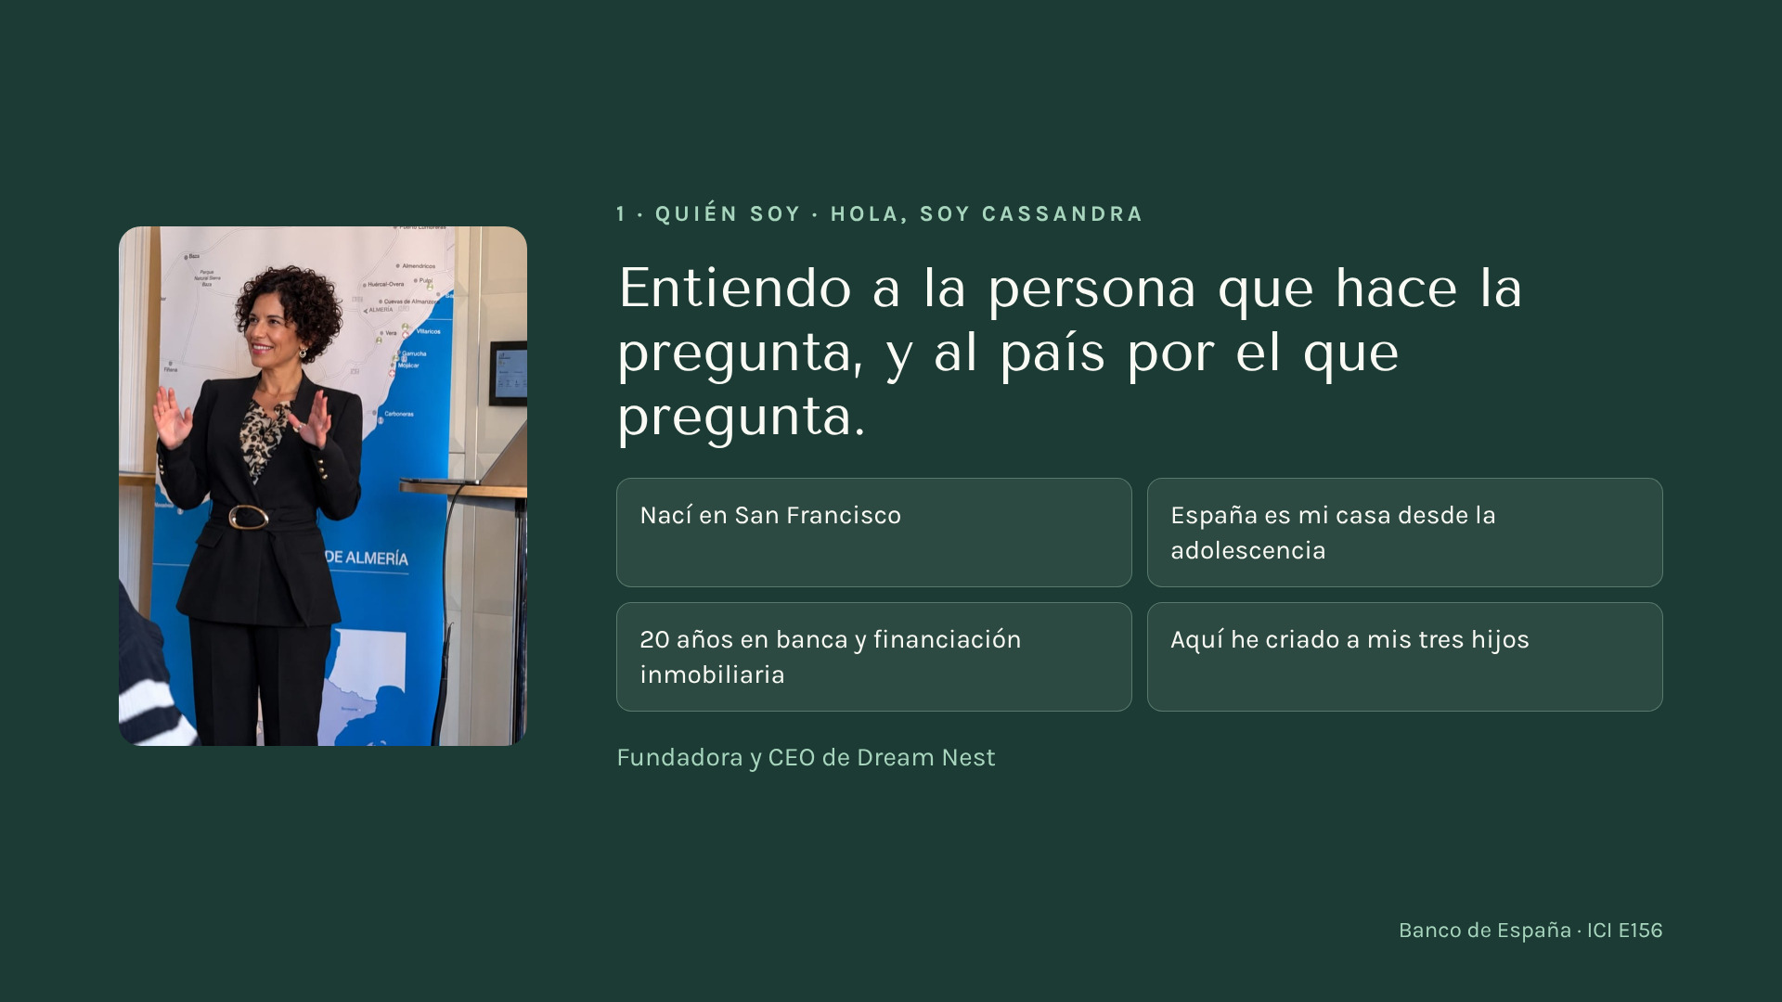
Notes:
Presenta a Cassandra en primera persona: nacida en San Francisco, en España desde la adolescencia, 20 años en banca y financiación inmobiliaria, ha criado aquí a sus tres hijos.

Slide 4
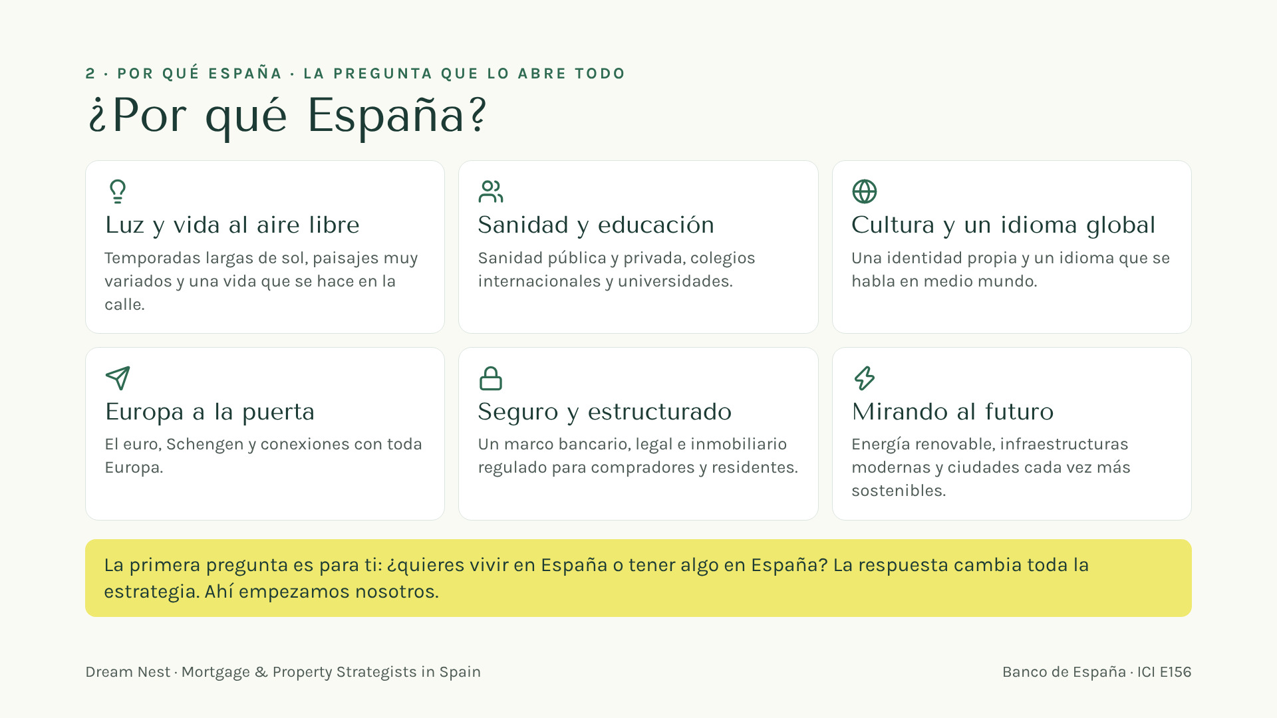
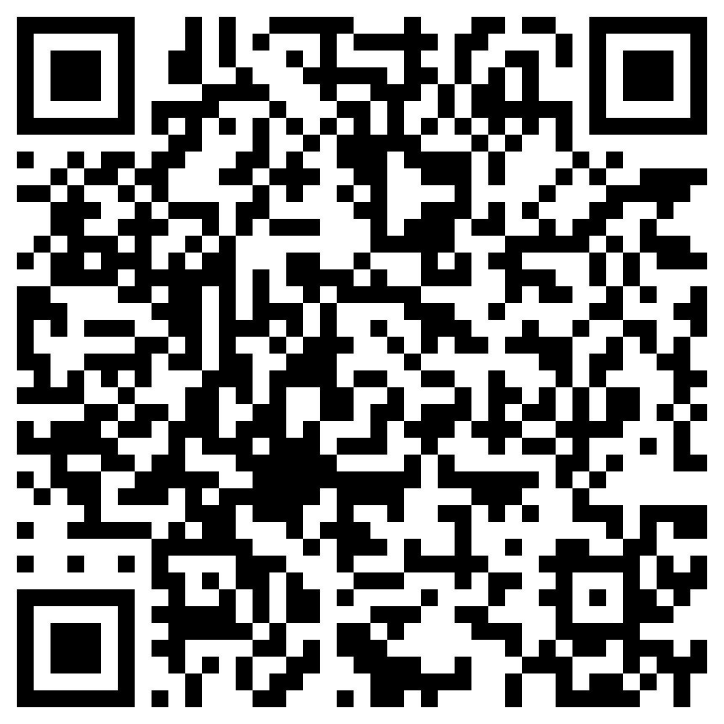
Su regalo
Escanee aquí
Notes:
Seis razones, una línea cada una. Luego la pregunta clave: vivir o tener.

Slide 5
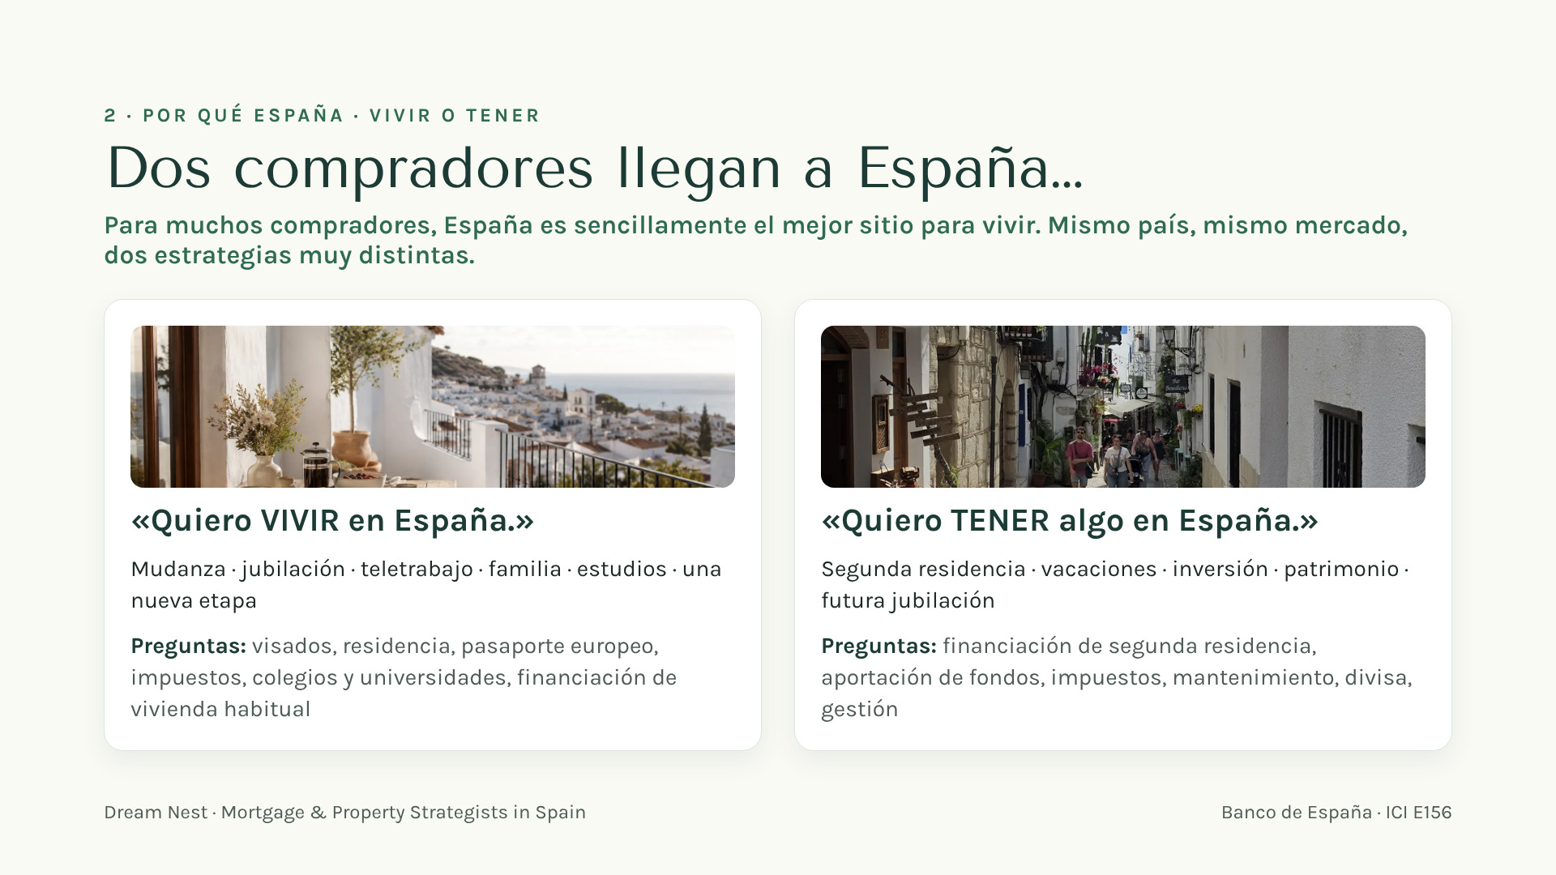
Notes:
Pregunta cuál de los dos son. El uso de la vivienda (habitual o segunda residencia) cambia lo que mira el banco.

Slide 6
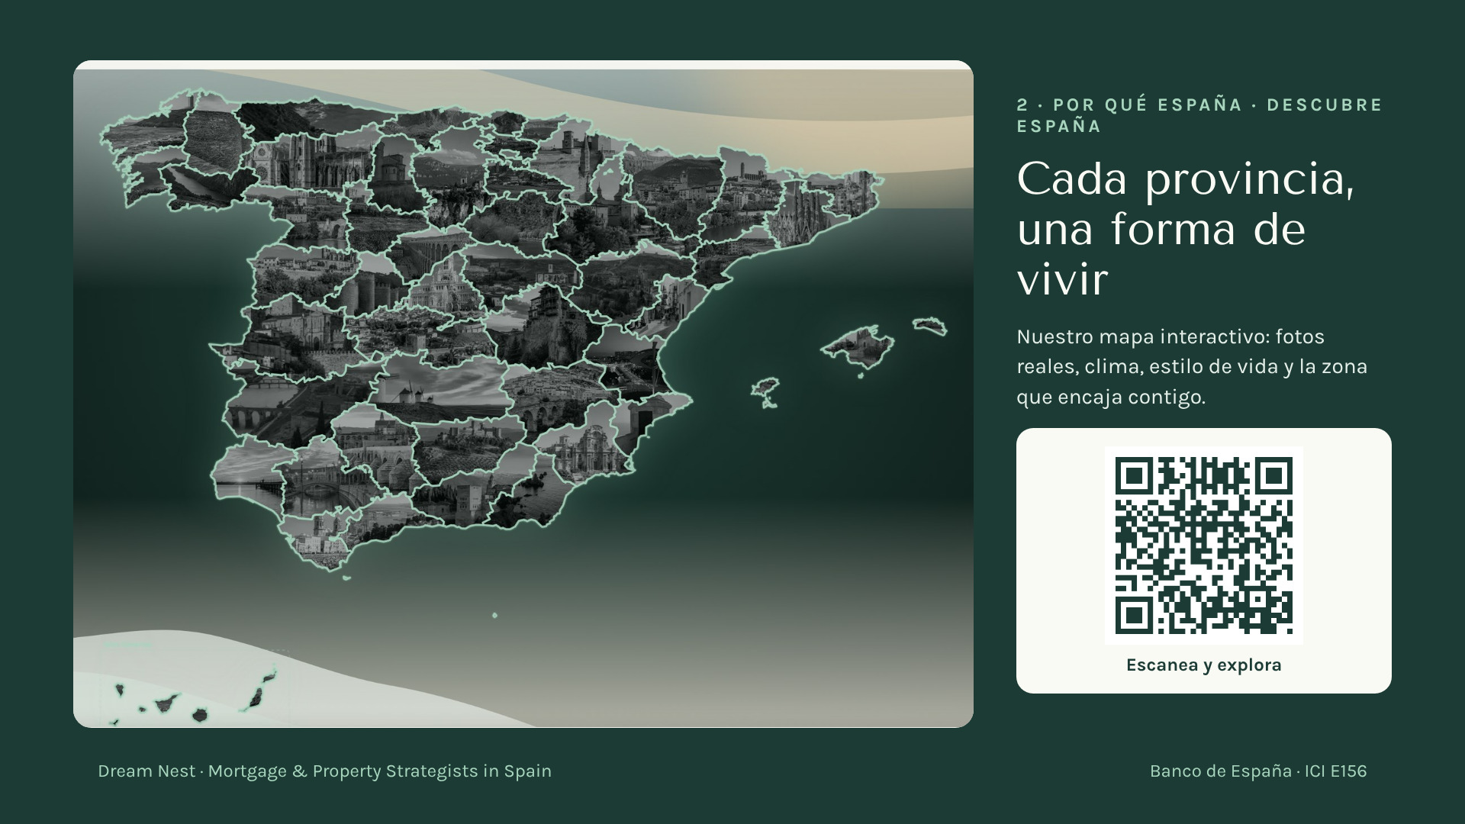
Notes:
Pide que escaneen el QR: el mapa interactivo de la web, cada provincia con foto real, clima y estilo de vida.

Slide 7
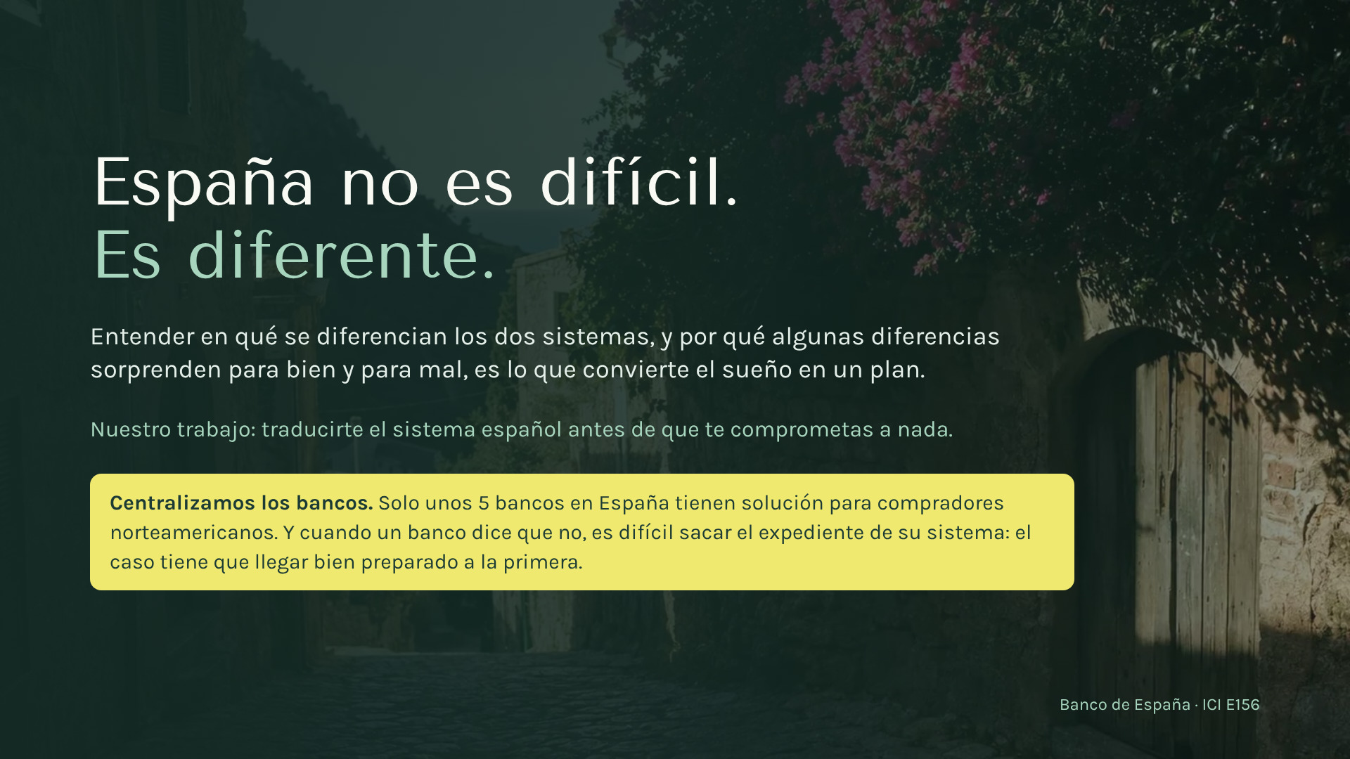
Su regalo
Escanee aquí
Notes:
España no es difícil. Es diferente. Y los bancos: solo unos cinco tienen solución para compradores norteamericanos, y cuando uno dice que no es difícil sacar el expediente de su sistema. El caso tiene que llegar bien preparado a la primera.

Slide 8
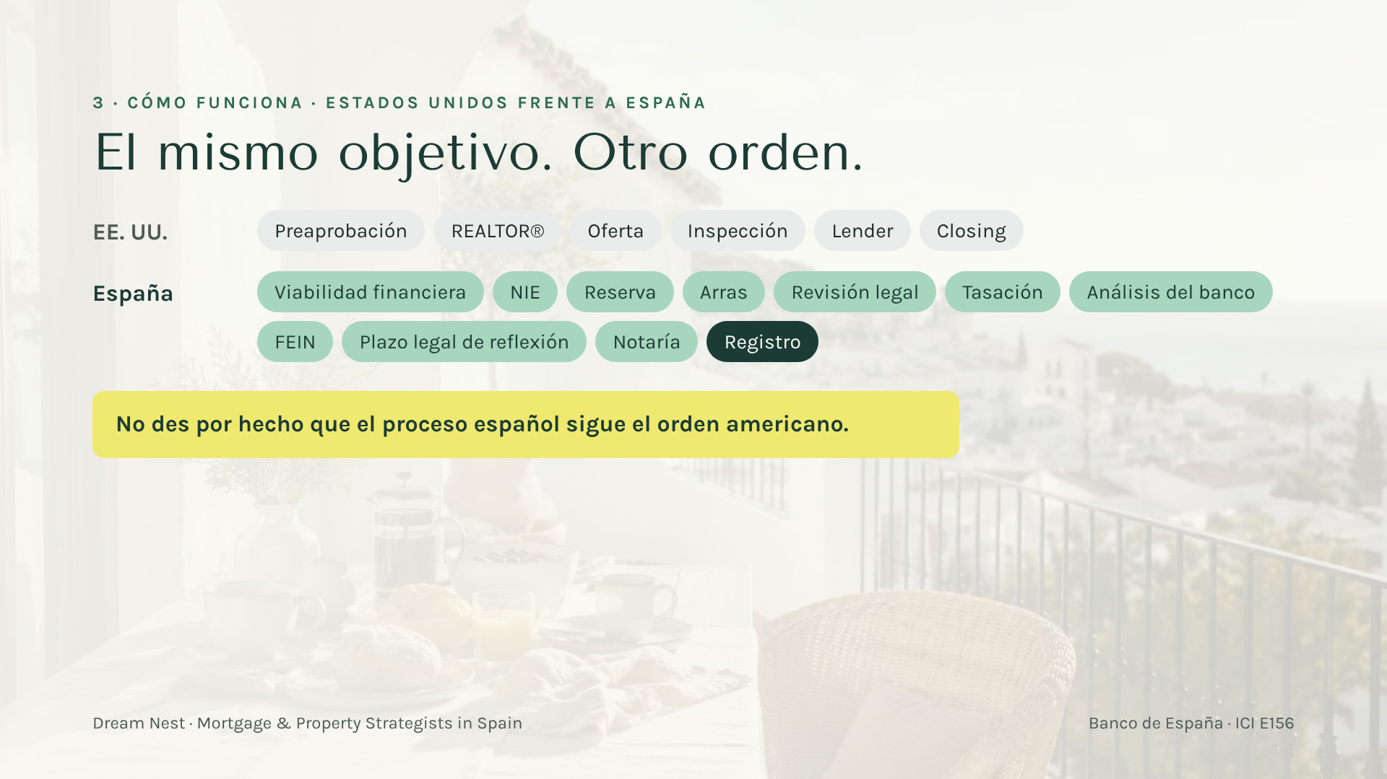
Su regalo
Escanee aquí
Notes:
[6:00 — 7:30] Diferencia 1, el orden. Seis pasos que quizá conozcas de EE. UU. frente a once palabras nuevas. Explica SOLO dos: las arras (comprometen dinero, a veces antes de que el banco diga nada) y la FEIN (la oferta vinculante). «Aquí es donde un comprador pierde dinero si nadie le avisa. Háblanos ANTES de firmar arras.»

Slide 9
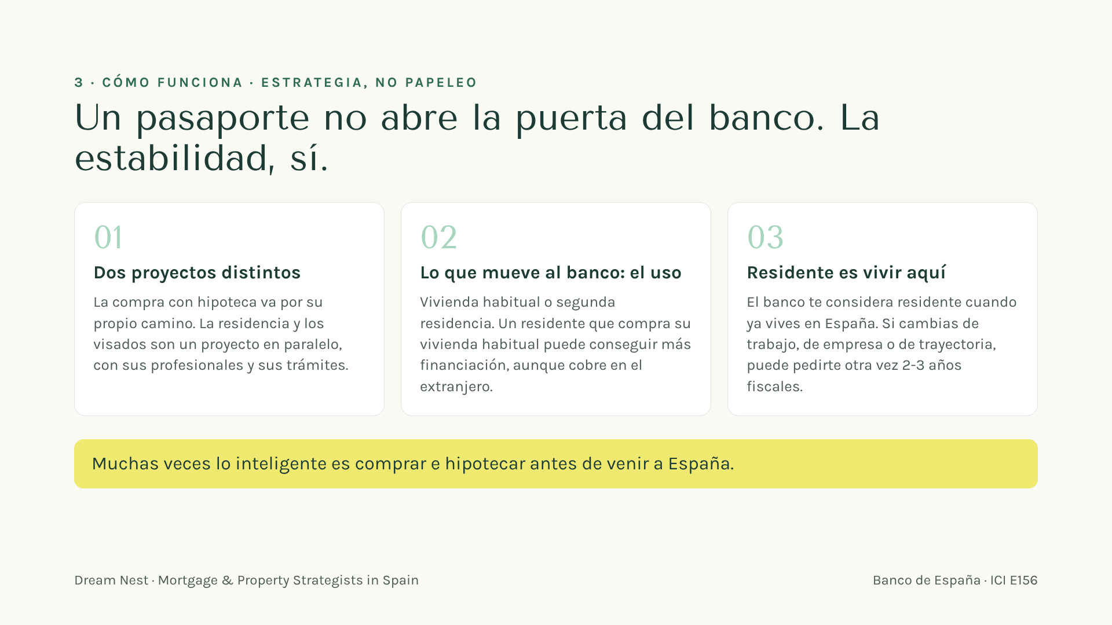
Su regalo
Escanee aquí
Notes:
[7:30 — 9:15] Diferencia 2, el mito: «Con pasaporte o visado la hipoteca es más fácil.» No. El banco mira estabilidad y el uso de la vivienda. Para el banco, residente es quien ya vive aquí, y si cambia de trabajo vuelve a necesitar 2-3 años fiscales. Muchas veces lo inteligente es comprar e hipotecar ANTES de mudarse. «Esto es estrategia, y es lo que hago.» ⚠️ LCCI/Orden EHA/2899/2011 — se menciona financiación.

Slide 10

Su regalo
Escanee aquí
Notes:
[9:15 — 10:15] «Si hoy hacen foto a una diapositiva, que sea esta.» Cinco cifras que mira un banco: hasta ~80% vivienda habitual en muchos casos, ~70% segunda residencia e inversión, endeudamiento 30–35%, plazo 20–25 años, edad máxima 75–80 al terminar. Referencias generales; cada banco decide. Puente: «Ahora vamos a ver cuánto dinero hace falta de verdad.» ⚠️ LCCI/Orden EHA/2899/2011 — verificar antes de publicar.

Slide 11
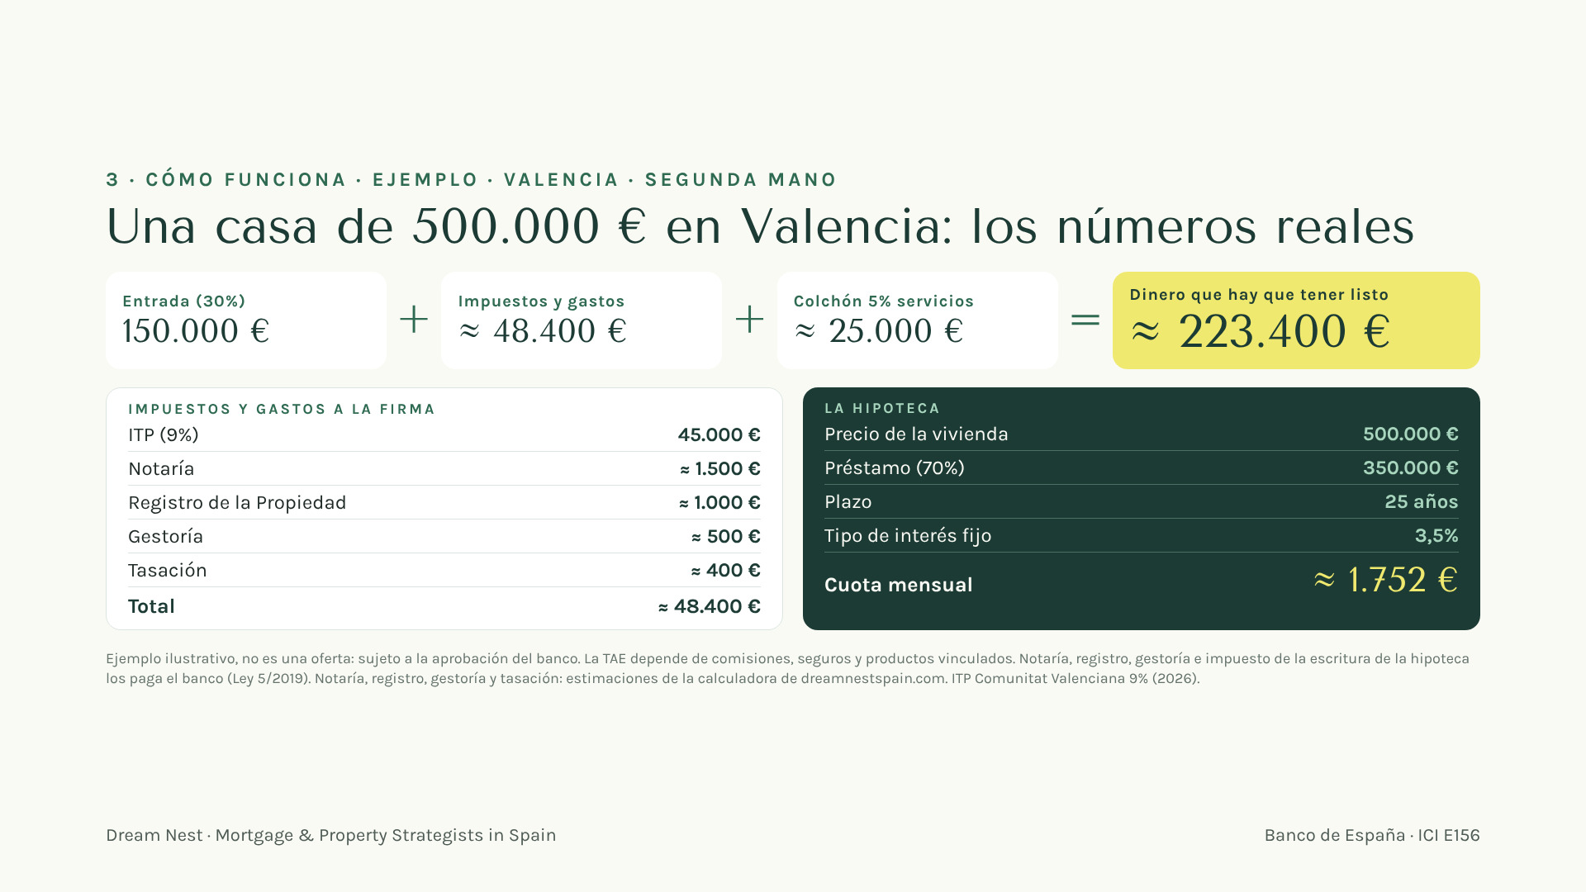
Su regalo
Escanee aquí
Notes:
[10:15 — 12:00] Diferencia 3, el dinero. Pregunta antes de enseñar: «¿Cuánto dinero crees que necesitas tener listo para una casa de 500.000 €?» Luego el desglose: unos 223.400 € con el colchón del 5%. «Esta cuenta la hacemos con cada comprador antes de que se enamore de una casa.» Di que es un ejemplo ilustrativo, no una oferta. ⚠️ LCCI/Orden EHA/2899/2011 — tipo y cuota ilustrativos, sin TAE.

Slide 12
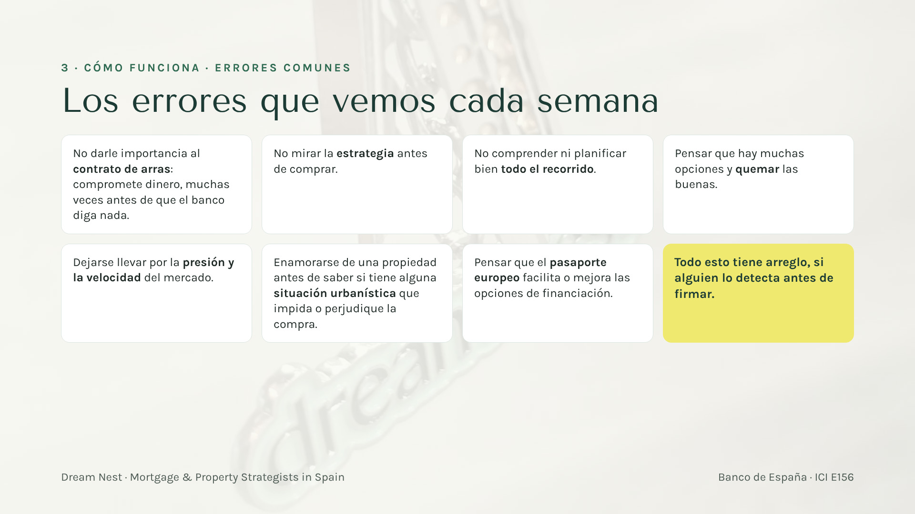
Su regalo
Escanee aquí
Notes:
[12:00 — 13:30] Una sola diapositiva, los principales y rápido: las arras (comprometen dinero, muchas veces antes de que el banco diga nada); no mirar la estrategia antes de comprar; no planificar todo el recorrido; pensar que hay muchas opciones y quemar las buenas; la presión y la velocidad del mercado; enamorarse antes de revisar la situación urbanística; creer que el pasaporte europeo mejora la financiación. Cierra con la tarjeta amarilla: todo tiene arreglo si alguien lo detecta antes de firmar.

Slide 13
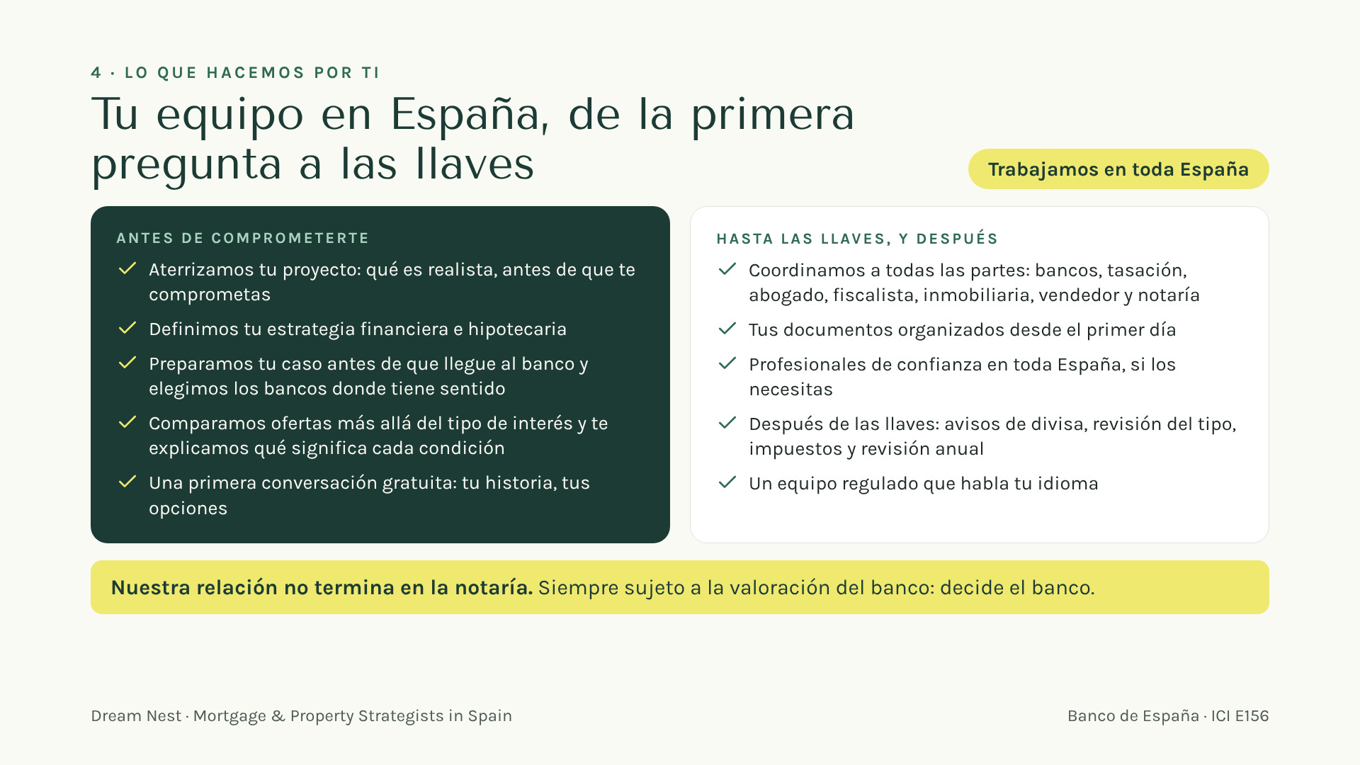
Notes:
Lo que hacemos por ti, en dos momentos: antes de comprometerte, y hasta las llaves y después. Di claramente que toda oferta está sujeta a la valoración del banco.

Slide 14
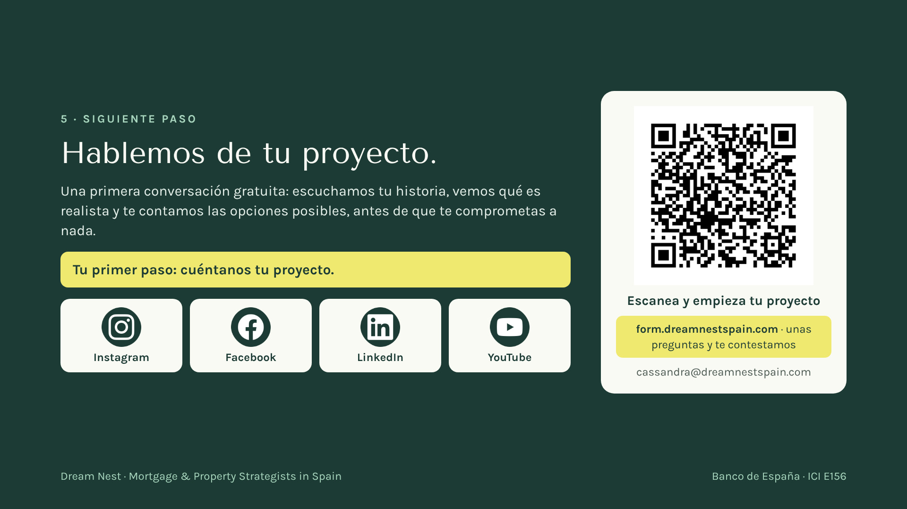
Notes:
El siguiente paso: una primera conversación gratuita. Pide que escaneen el QR para empezar su proyecto. Rellenarlo no compromete a nada.

Slide 15

Notes:
Da las gracias. Deja el QR en pantalla durante las preguntas.

Slide 16

Notes:
[19:30 — final] El vídeo de España arranca solo, a pantalla completa, con la música de Dream Nest. Deja que suene: es el cierre.

Slide 17
Notes:
Tras el vídeo: el QR se queda en pantalla durante las preguntas.

